Slide 1

新規作成
開く
上書き保存
元に戻す
やり直し
切取り
コピー
貼付け
曲の最初に移動
曲の最後に移動
再生／停止
繰返し再生
ちょっと左に移動
ちょっと右に移動
自動スクロール
矢印ツール
鉛筆ツール
直線ツール
消しゴムツール
グリッドの表示
On／Off
ベジエ曲線モード
On/Off
MIDIステップ入力
On/Off

Slide 2
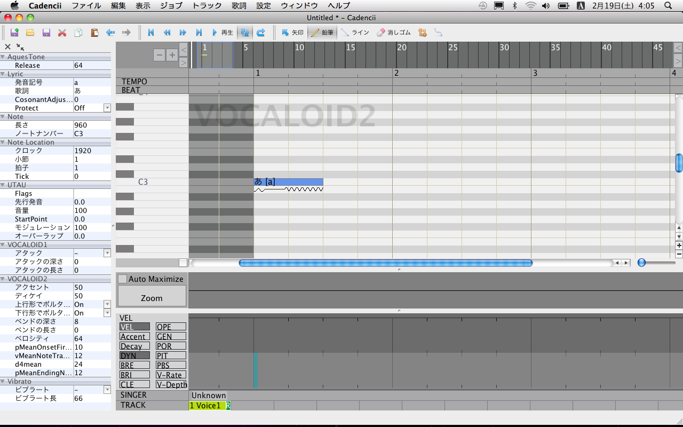
ツールバー
ナビゲーション・ビュー
ピアノロール
波形ビュー
プロパティエディタ
コントロールトラック

Slide 3
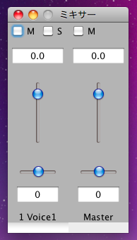
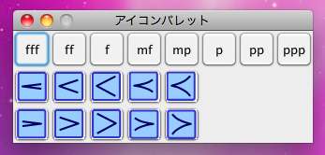
ミキサーウィンドウ
アイコンパレットウィンドウ

Slide 4
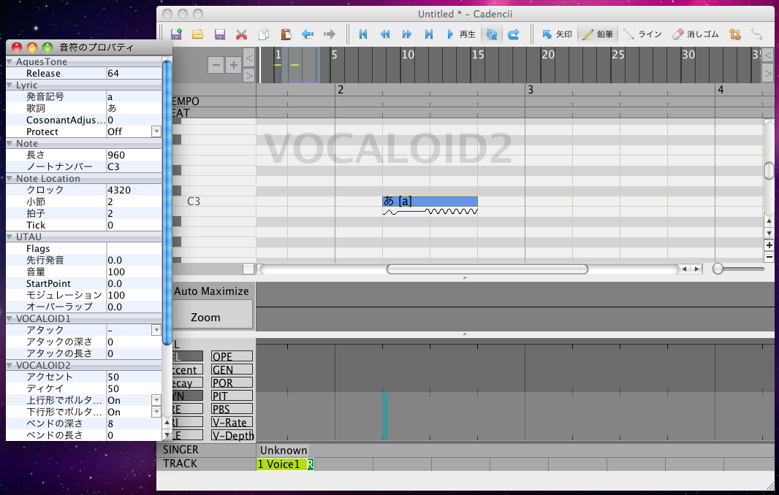
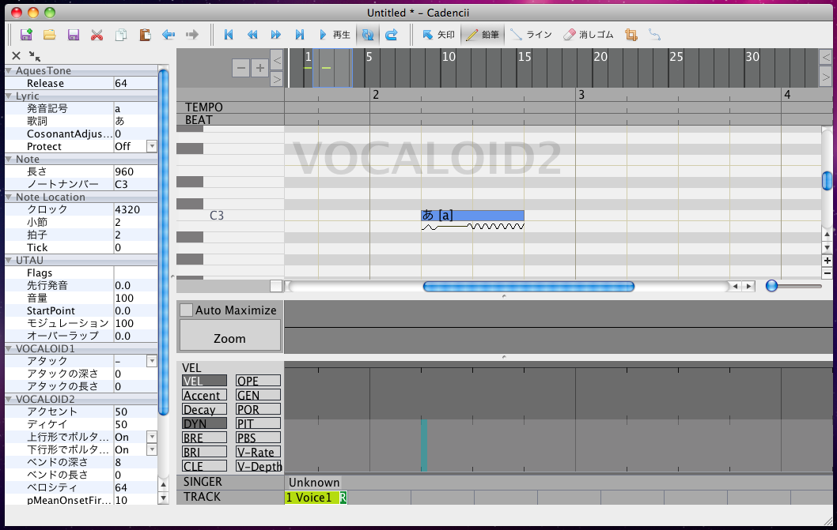

Slide 5
分離
ドッキング
「表示」→
「プロパティ
ウィンドウ」
非表示

Slide 6
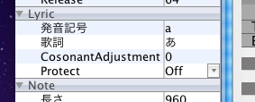

展開
折りたたみ

Slide 7
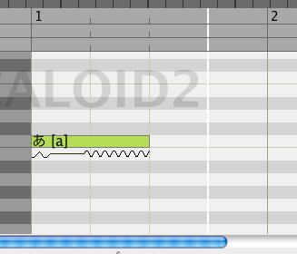
ソングポジション

Slide 8

曲の最初に移動
曲の最後に移動
ちょっと左に移動
ちょっと右に移動

Slide 9
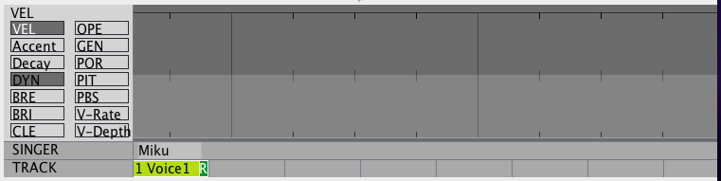
カーブ種類の一覧
編集エリア
歌手変更の表示レーン
トラックの一覧

Slide 10


ON
OFF

Slide 11
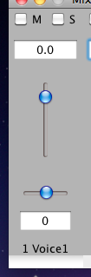
ミュート・ボタン
ソロ・ボタン
フェーダー値
フェーダー・スライダー
パン・スライダー
パン値
トラック名
（または，BGMのファイル名）

Slide 12
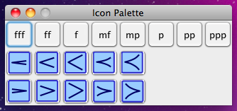
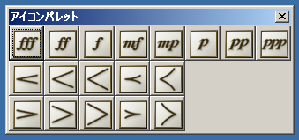
VOCALOID1がインストールされて
いない場合
VOCALOID1がインストールされて
いる場合

Slide 13

ON
OFF
無効

Slide 14
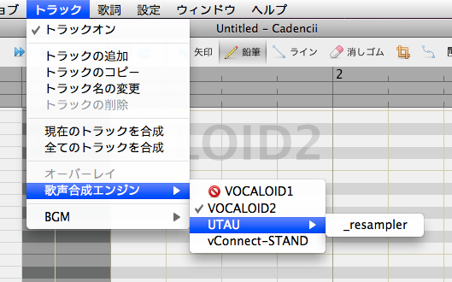

Slide 15
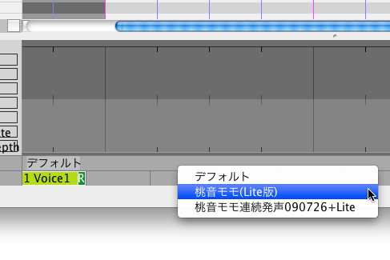

Slide 16
VOCALOID Windows
Cadencii
VOCALOID VSTi
Windows OS
VOCALOID Macintosh
Cadencii
helper process
MIDI
WAVE
VOCALOID VSTi
Java VM
Wine
Macintosh OS

Slide 17
UTAU Windows
Cadencii
resampler
Windows OS
UTAU Macintosh
Cadencii
resampler
Java VM
Wine
Macintosh OS

Slide 18
vConnect-STAND Windows
Cadencii
vConnect-STAND
Windows OS
vConnect-STAND Macintosh
Cadencii
vConnect-STAND
Java VM
Macintosh OS

Slide 19
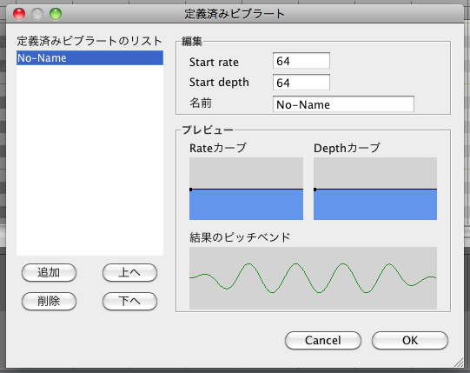

Slide 20
